Slide 1
Chlieb, pečivo, obilniny, cestoviny, zemiaky

Slide 2
Aktivity
Krájanie, stolovanie chleba a pekárenských výrobkov.
Poznávame potravinovú pyramídu.
Prezentácia o chlebe, pečive, obilninách, cestovinách, zemiakoch.
Prezentácia o význame celozrnného pečiva, podľa čoho zistíme, že je pečivo celozrnné a ako ho skladujeme.
Výroba chleba a pekárenských výrobkov. Poznávame múku,
s lepkom, bez lepku a ochorenie celiakia.
Riešenie úloh, dopĺňanie potravinovej pyramídy.
Rozprávka o vianočke.
Ochutnávka vianočky, chleba a rôzneho pečiva.
Kreslenie, strihanie, lepenie obrázkov chleba, pečiva a cestovín.
Kreslenie chleba, pekárenských výrobkov...

Slide 3
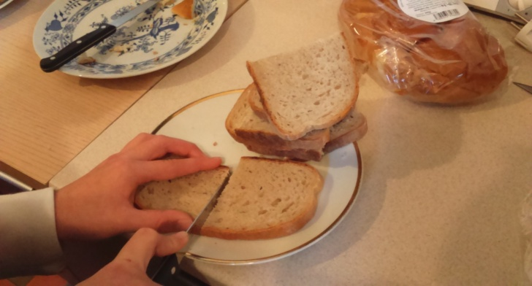
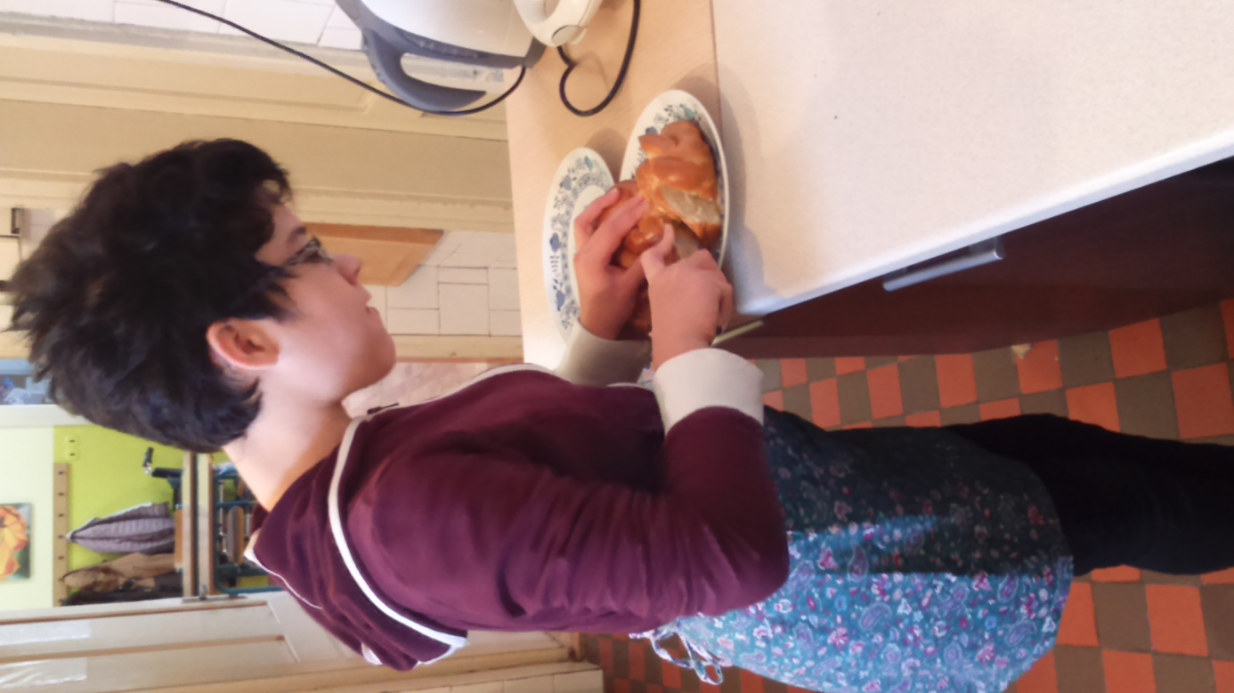
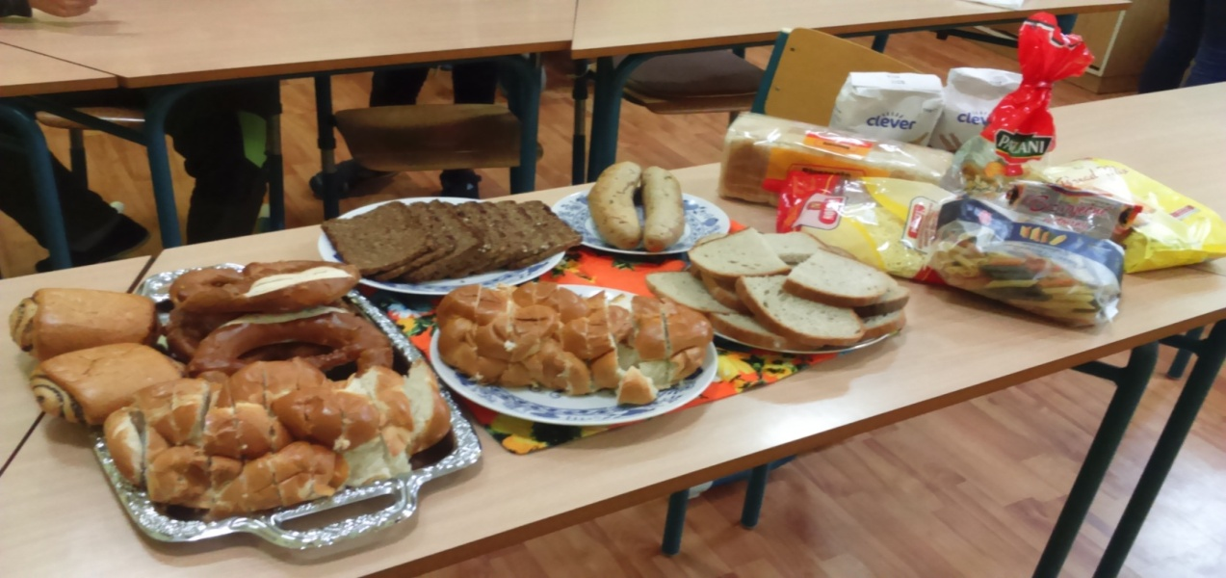
Žiaci PŠ, B - variantu, spolu: 6 žiakov.
Krájanie, stolovanie chleba a pekárenských výrobkov.

Slide 4
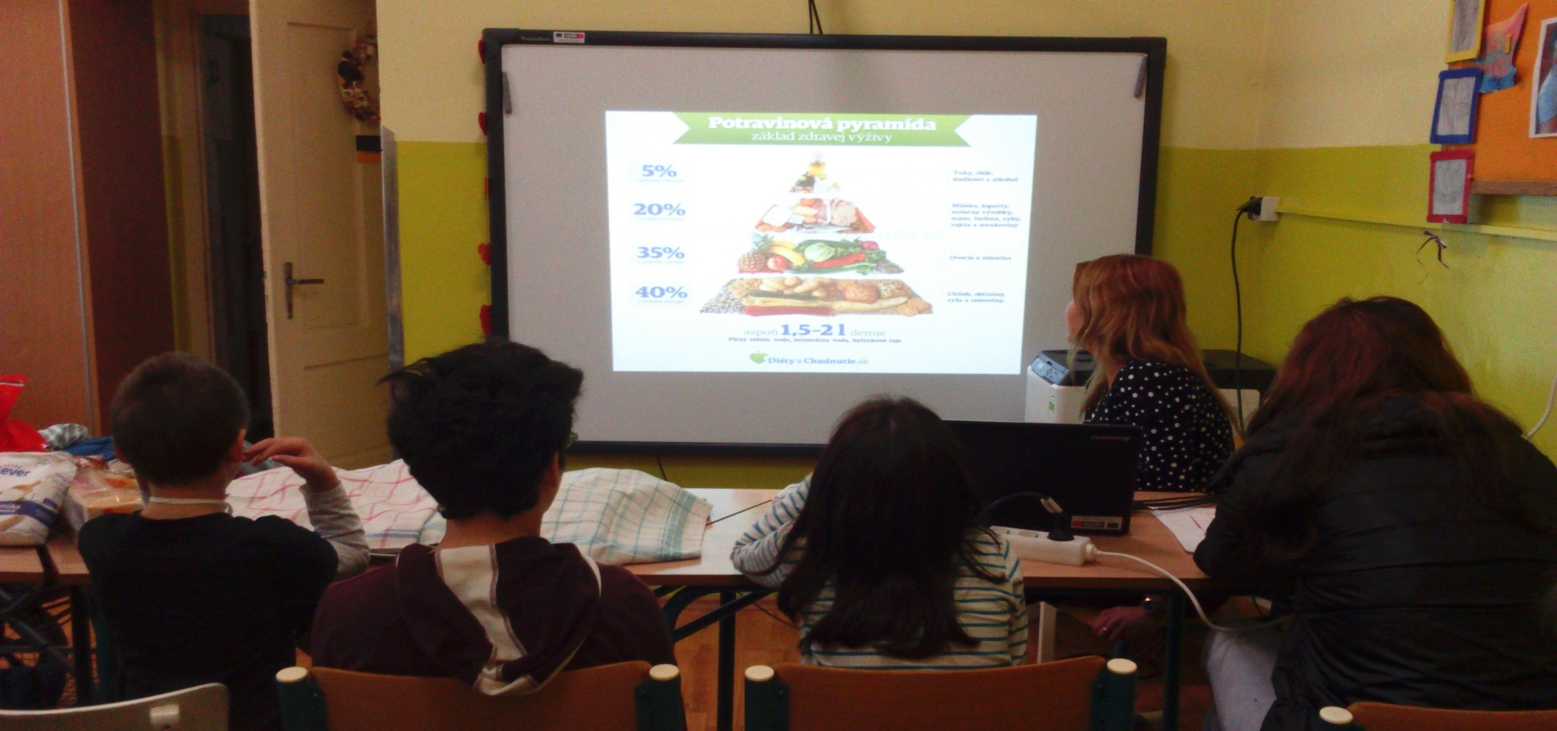
Žiaci PŠ, B – variantu, C – variantu, CVČ, spolu 32 žiakov.
Poznávame potravinovú pyramídu.

Slide 5
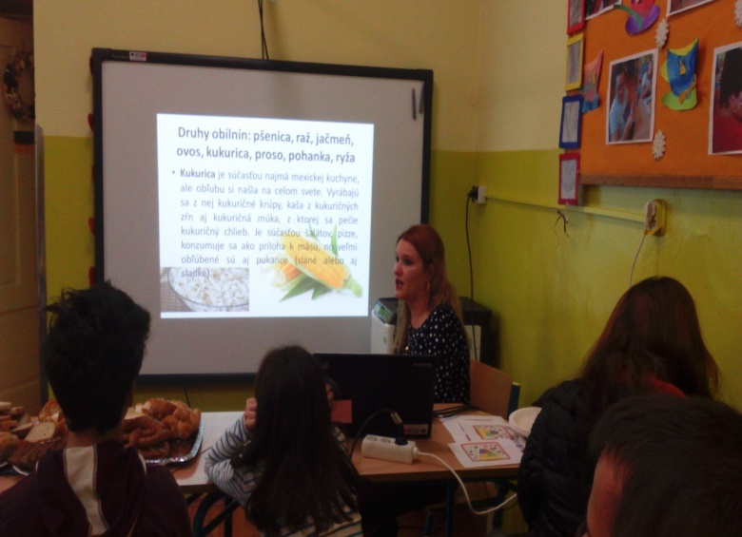
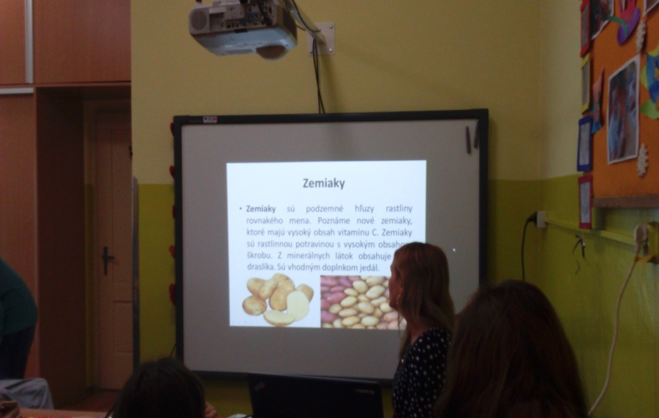
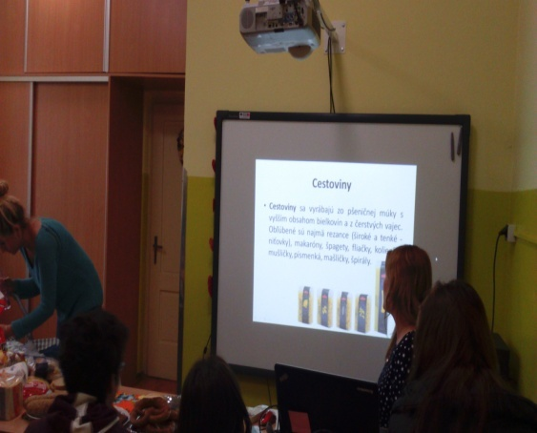
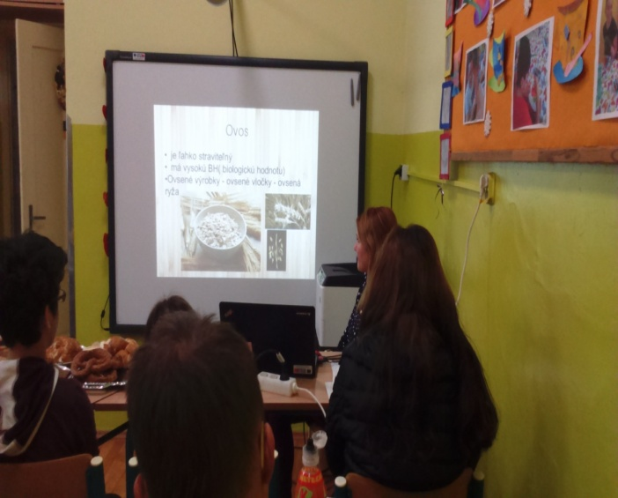
Žiaci PŠ, B – variantu, C – variantu, CVČ, spolu 32 žiakov.
Prezentácia o chlebe, pečive, obilninách, cestovinách, zemiakoch.

Slide 6
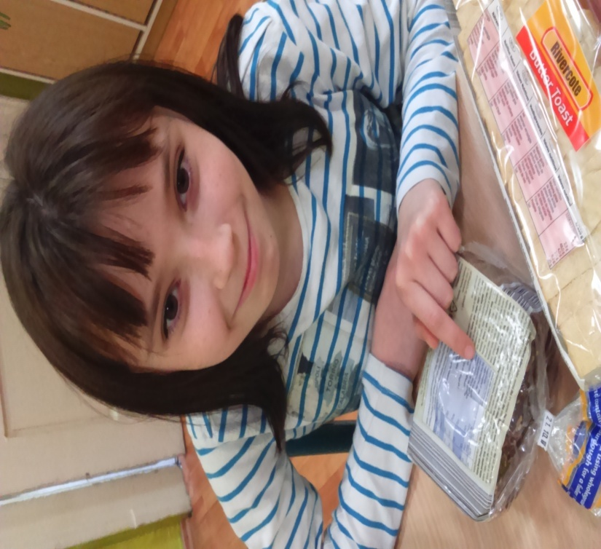
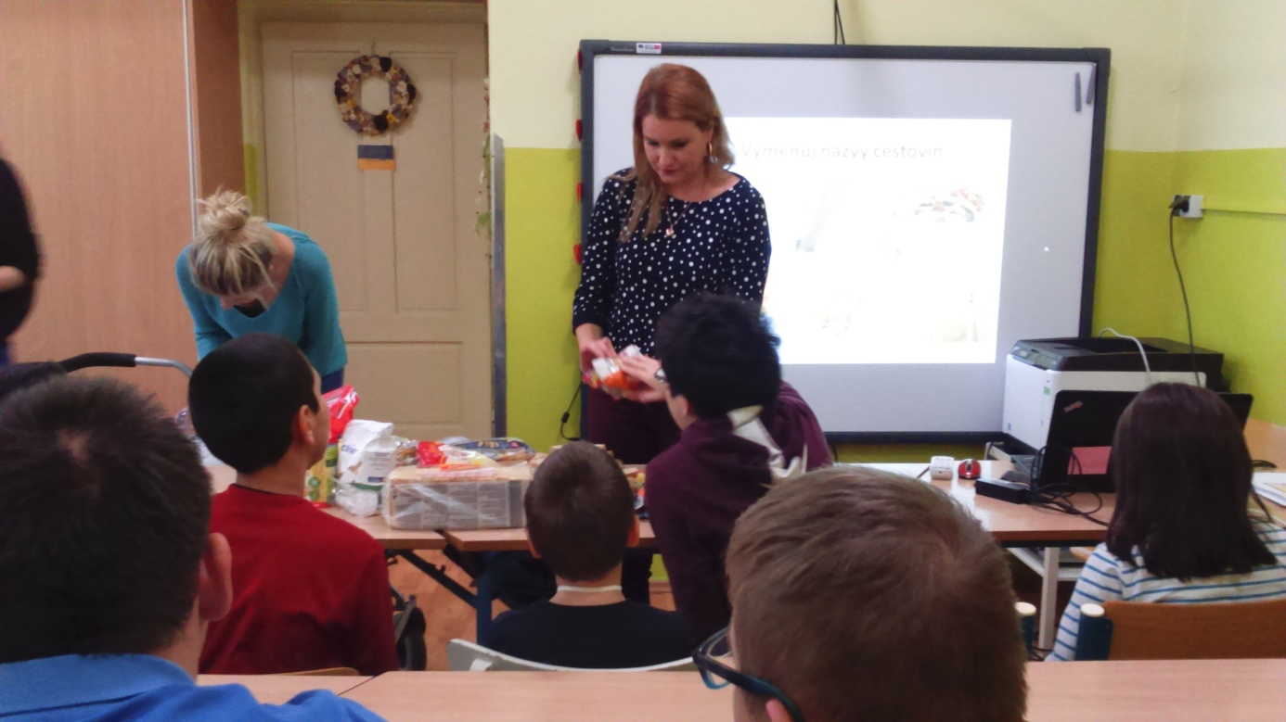
Žiaci PŠ, B – variantu, C – variantu, CVČ, spolu 32 žiakov.
Prezentácia o význame celozrnného pečiva, podľa čoho zistíme, že je pečivo celozrnné a ako ho skladujeme.

Slide 7
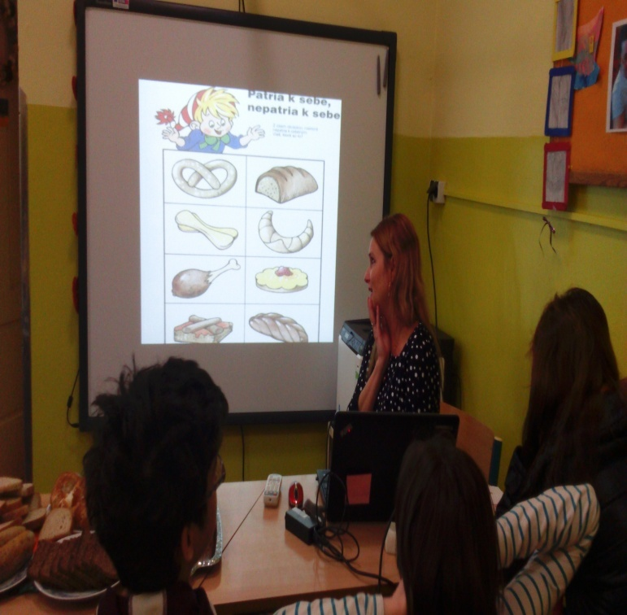
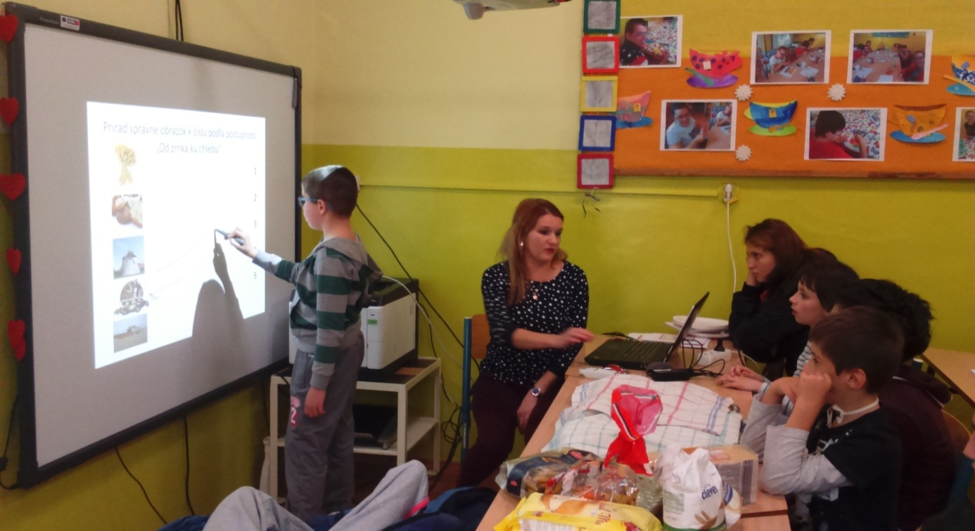
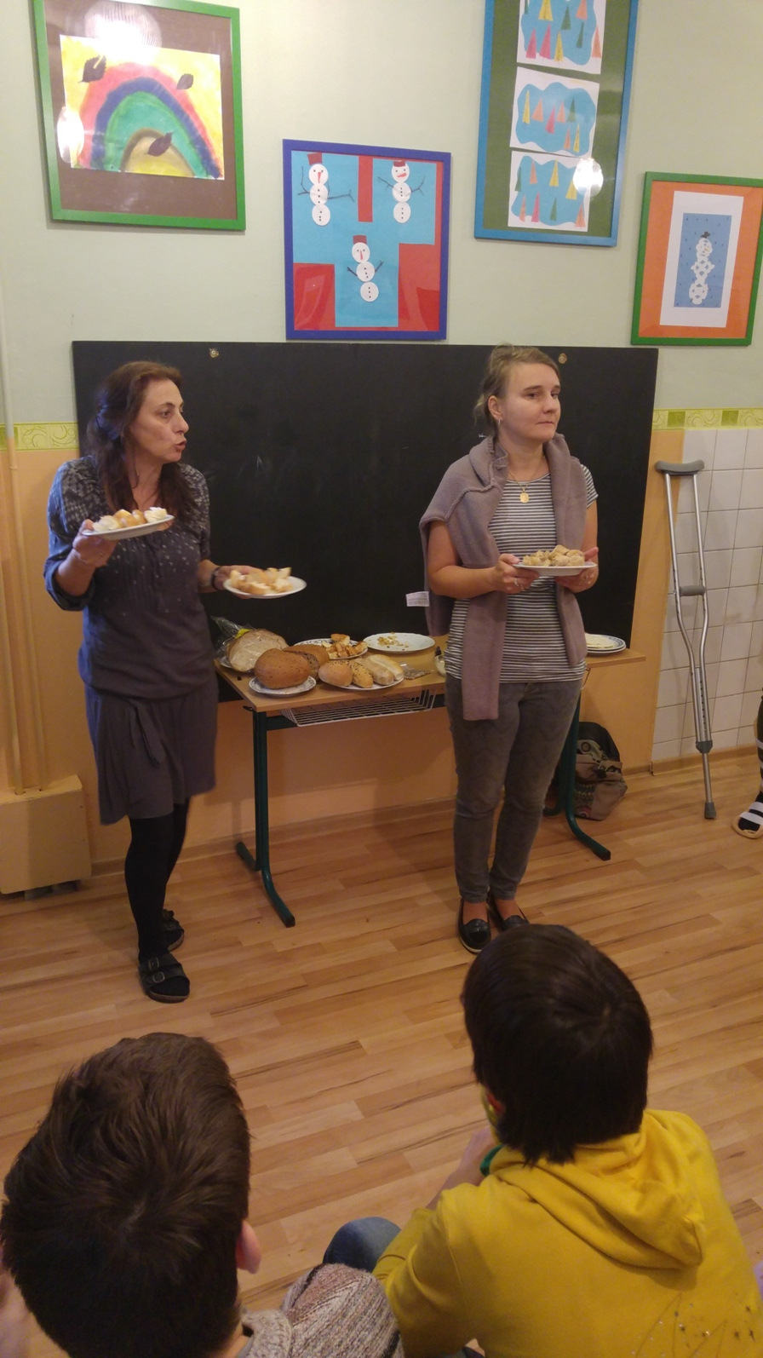
Žiaci PŠ, A – variantu, B – variantu, C – variantu, CVČ, spolu 63žiakov.
Výroba chleba a pekárenských výrobkov – videoukážkou, zážitkovou prednáškou. Poznávame múku, pečivo, s lepkom, bez lepku, ochorenie celiakia.

Slide 8
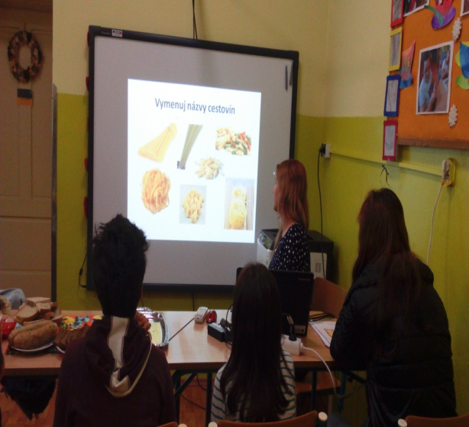
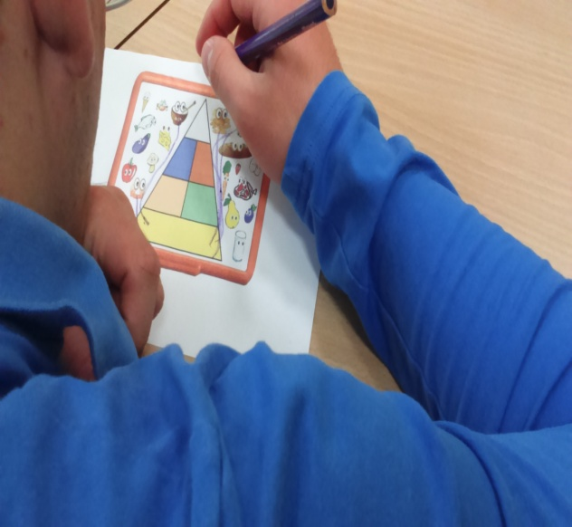
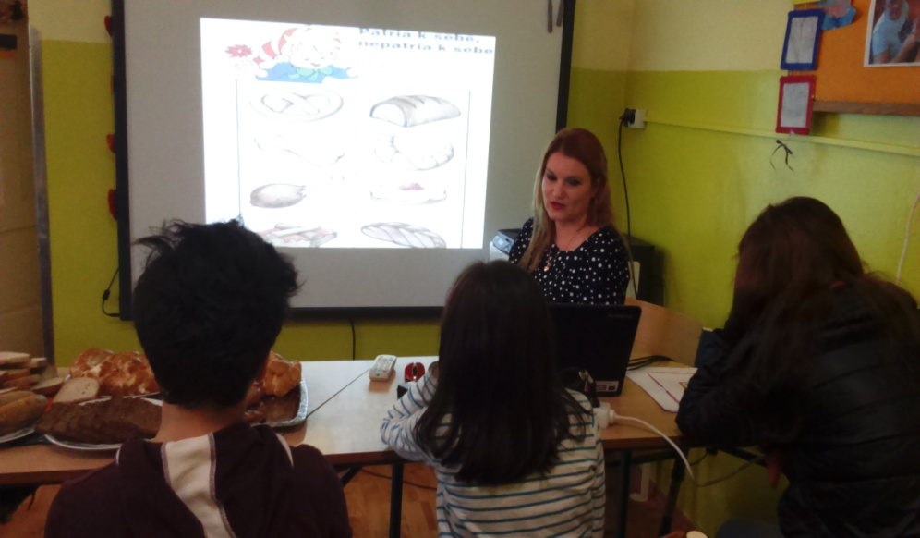
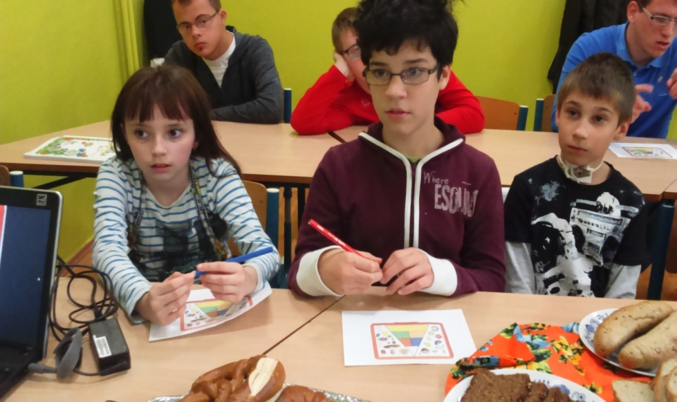
Žiaci PŠ, B – variantu, C – variantu, CVČ, spolu 32 žiakov.
Riešenie úloh, dopĺňanie potravinovej pyramídy.

Slide 9
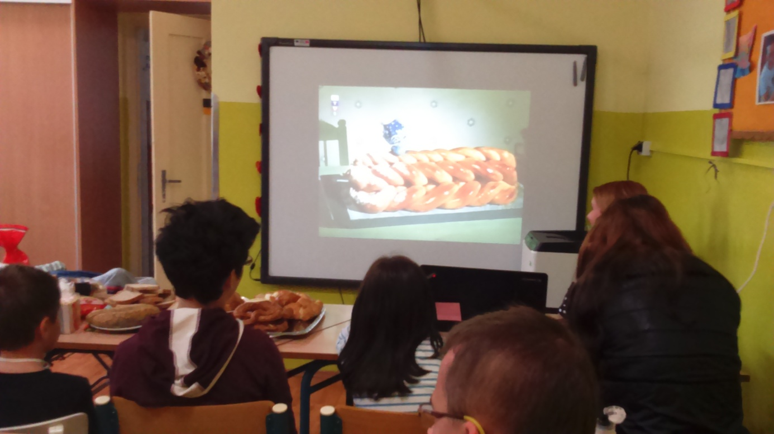
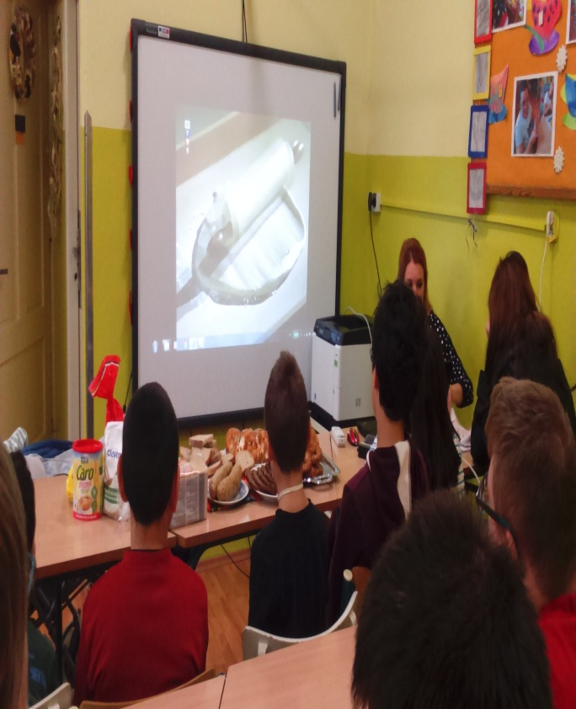
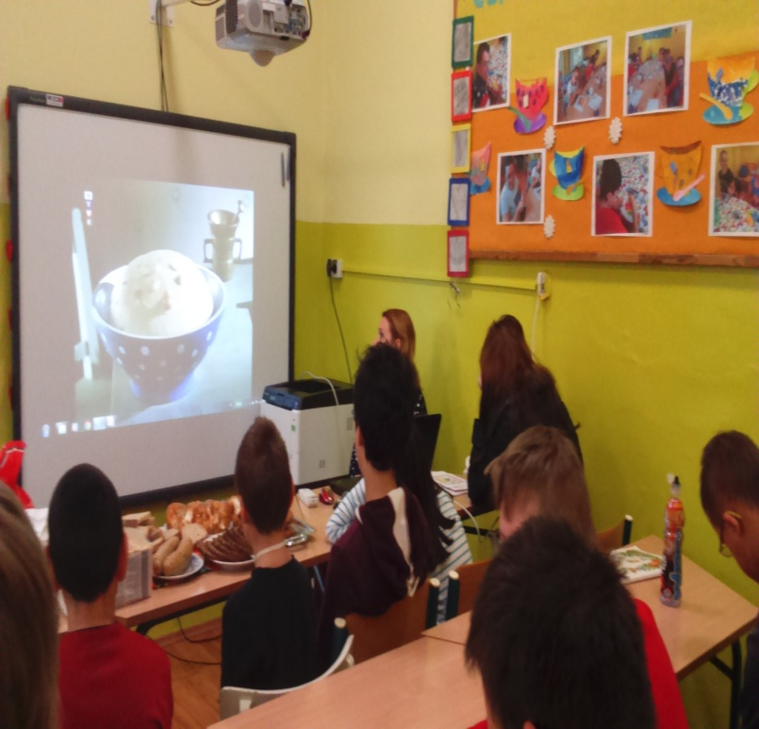
Žiaci PŠ, B – variantu, C – variantu, žiaci s autizmom, CVČ, spolu 35 žiakov.
Rozprávka o vianočke.

Slide 10
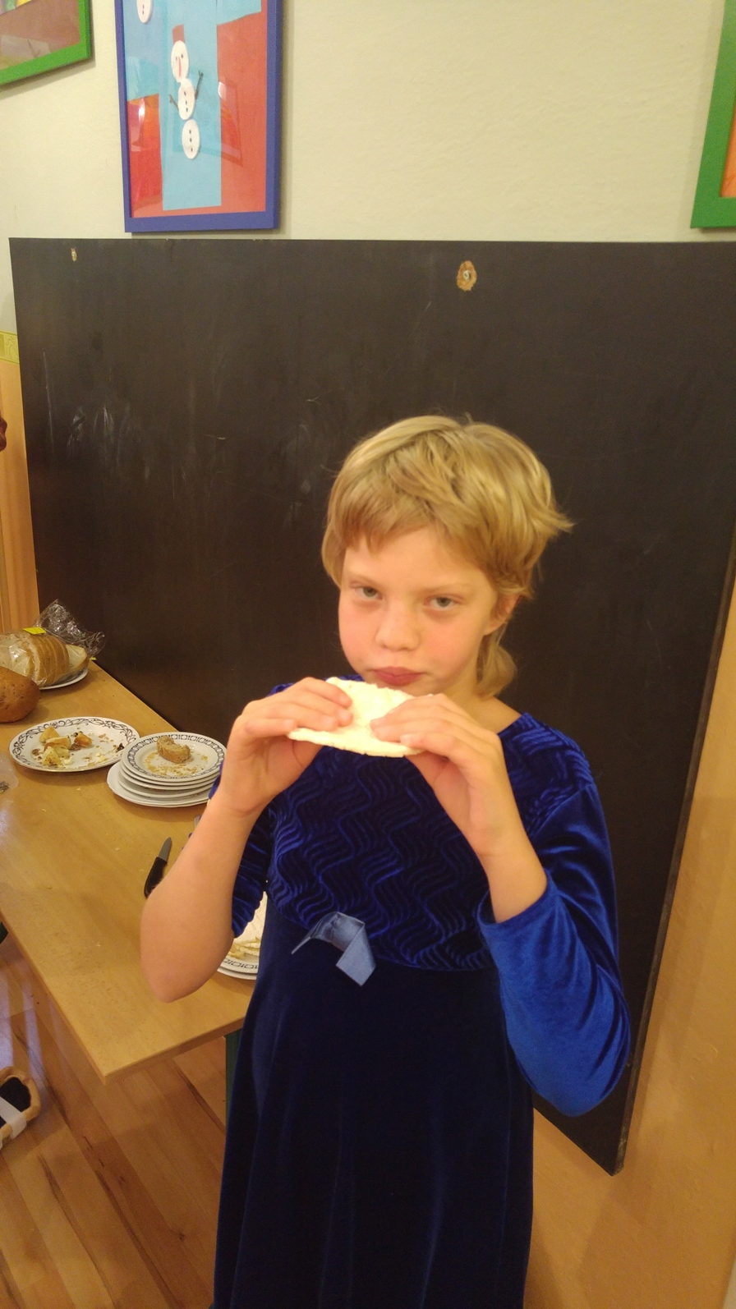
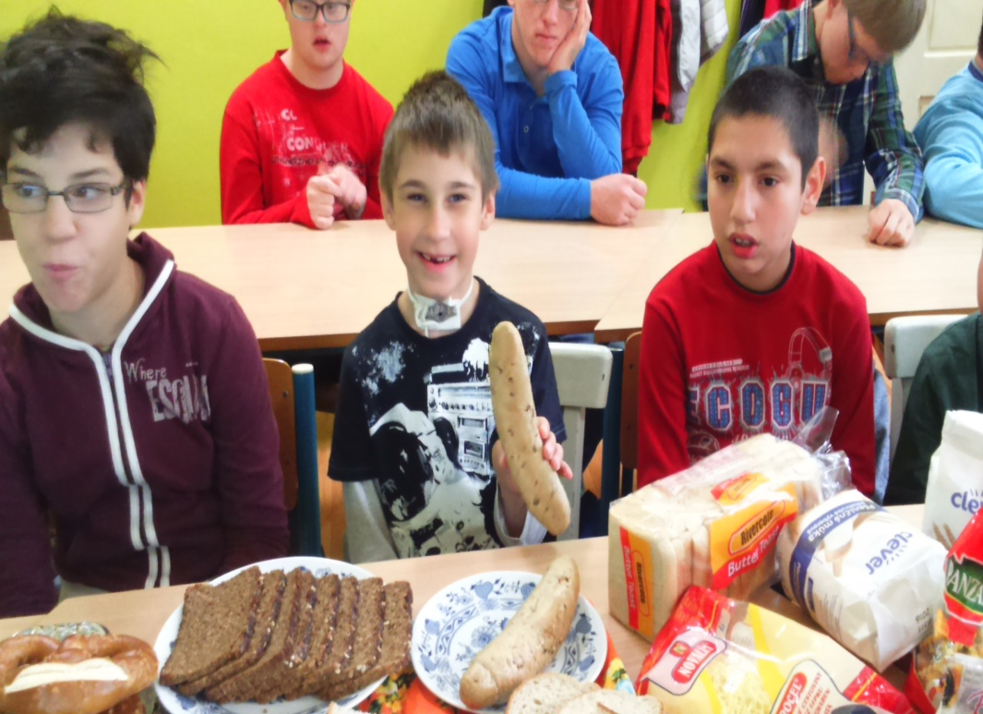
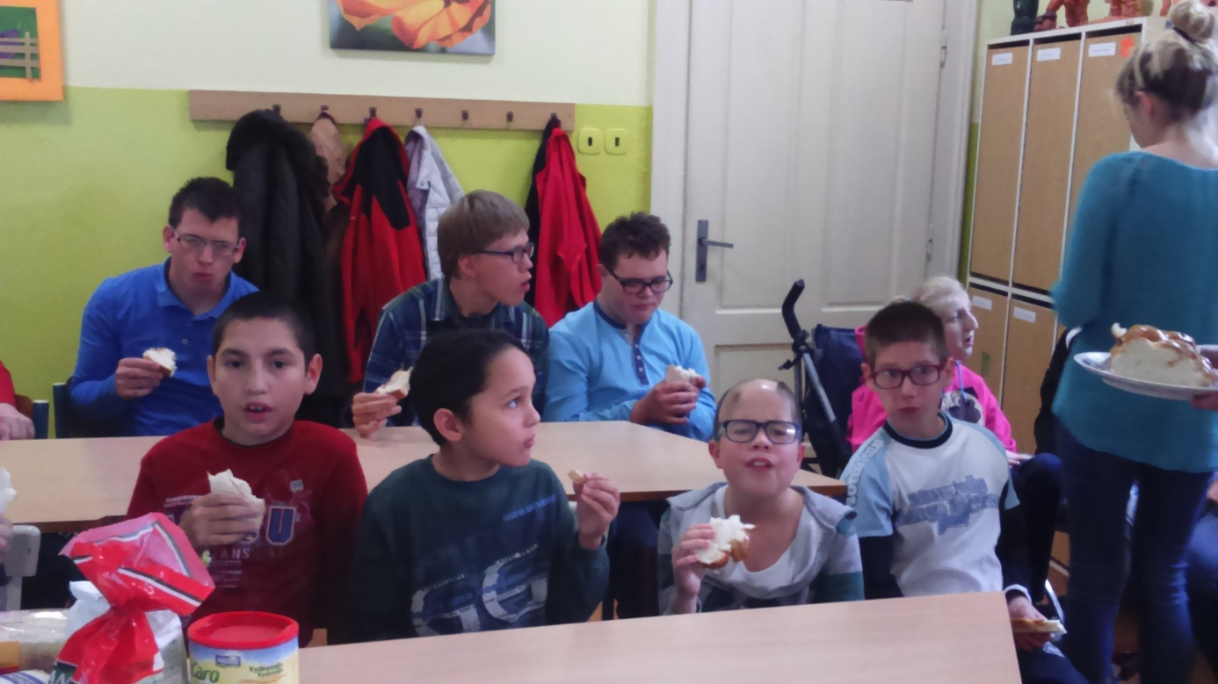
Žiaci PŠ, A – variantu, B – variantu, C – variantu , žiaci s autizmom, CVČ, spolu 66 žiakov.
Ochutnávka vianočky,
chleba a rôzneho pečiva.

Slide 11
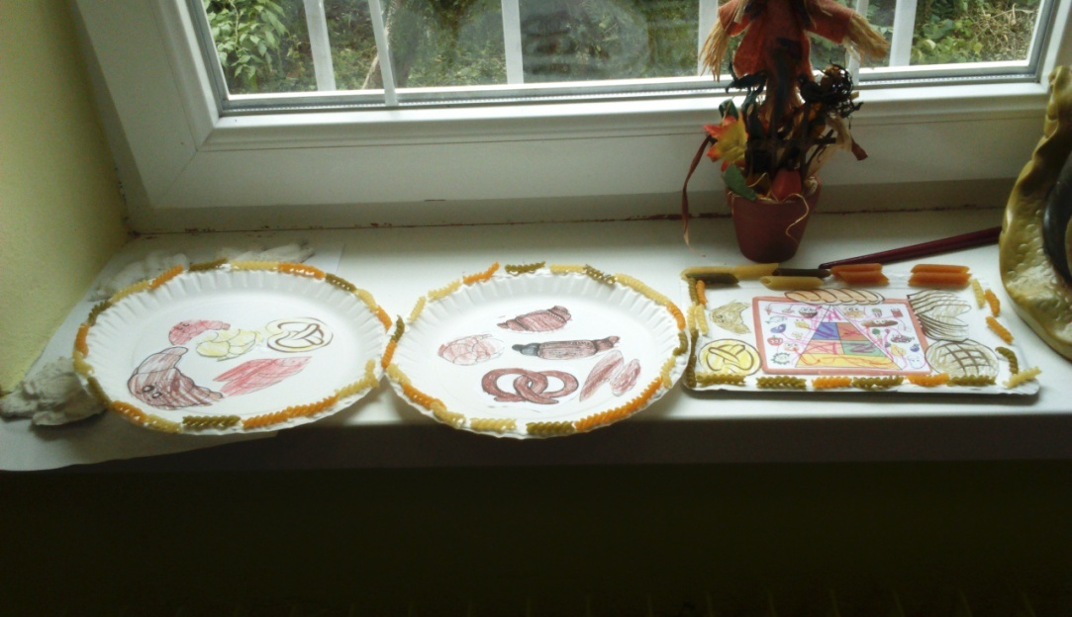
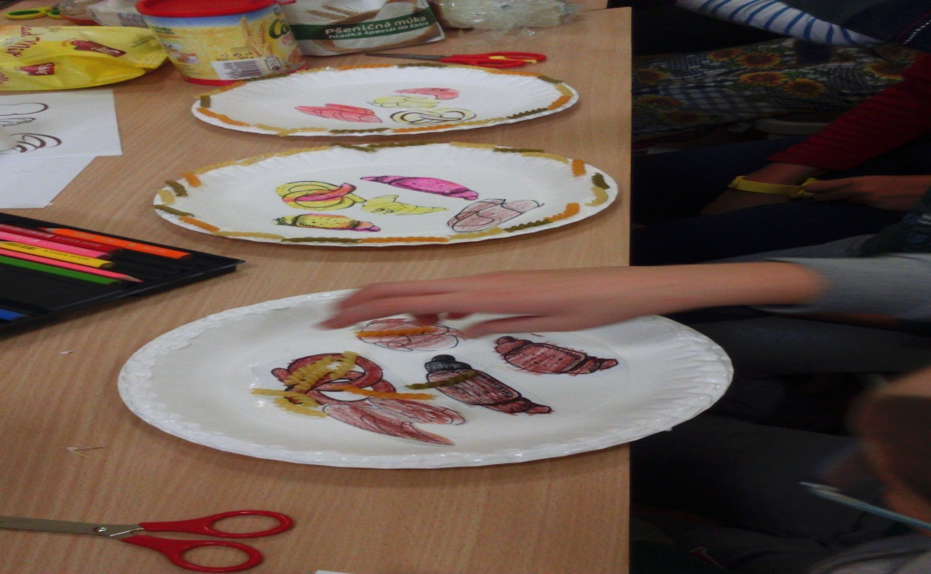
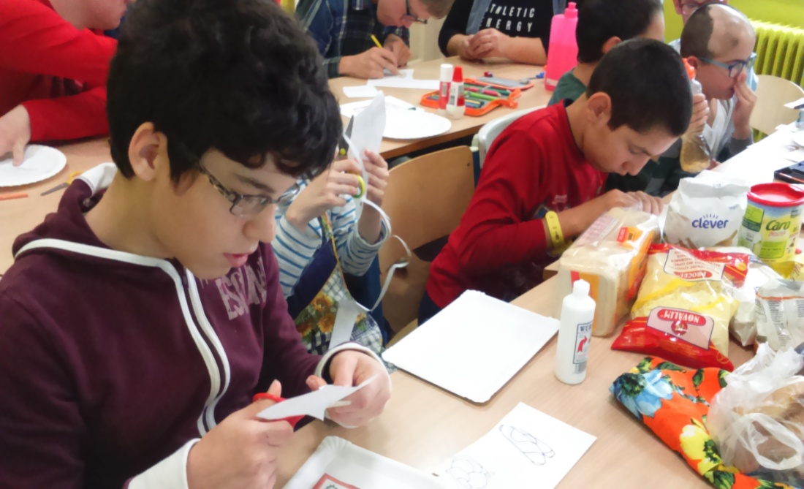
Žiaci PŠ, B – variantu, C – variantu, žiaci s autizmom, CVČ, spolu 35 žiakov.
Kreslenie, strihanie,
lepenie obrázkov chleba,
pečiva a cestovín.

Slide 12
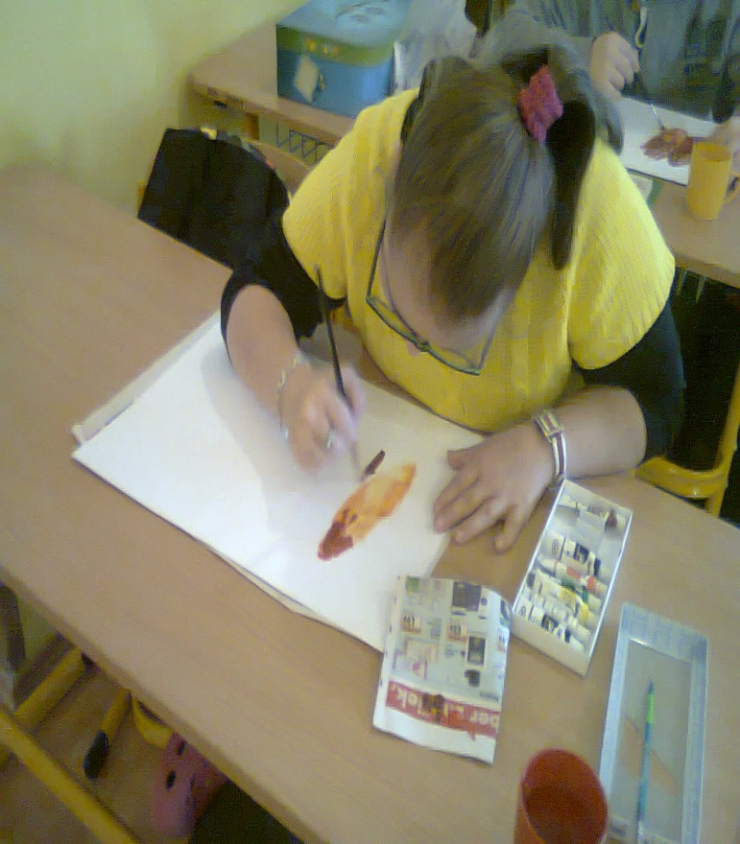
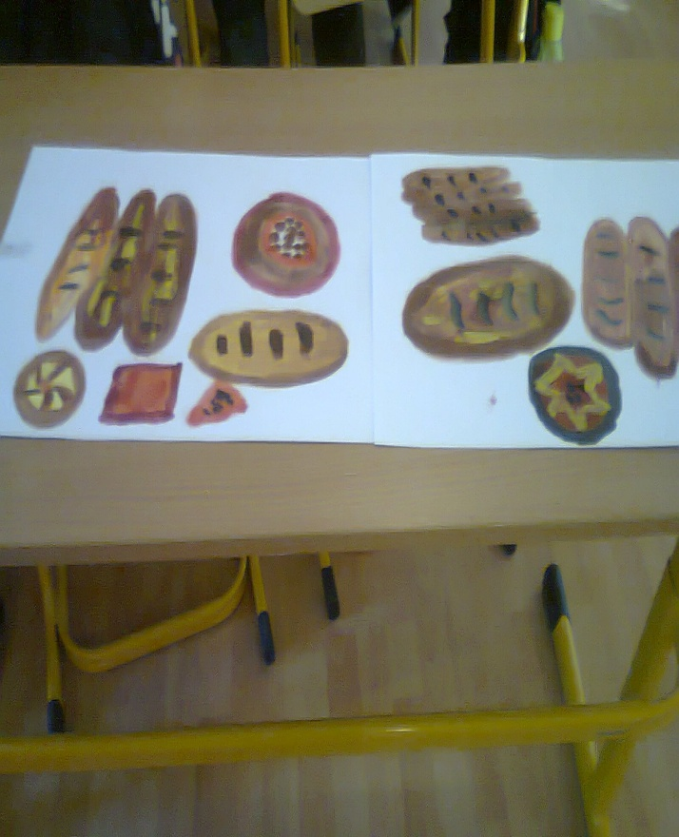
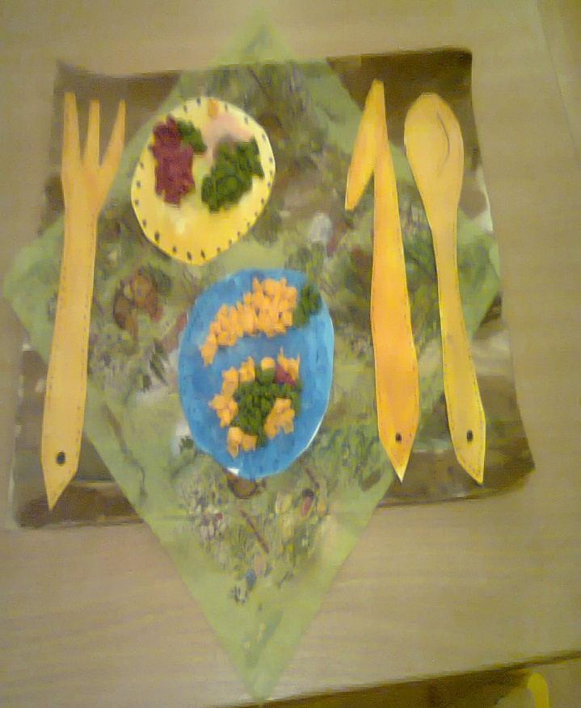
Žiaci PŠ, CVČ, spolu 9 žiakov.
Kreslenie chleba a pekárenských výrobkov...

Slide 13
Spojená škola, Valová 40, 921 01 Piešťany
Kontaktná osoba: Mgr. Jana Petrášová
T.č.: 0907 289 737
E-mail: j.petrasova@zoznam.sk
Počet žiakov školy: 66 žiakov
Najaktívnejšia triedy: PŠ, 9. BV, 1. A
Triedni učitelia: Mgr. Jana Petrášová, Mgr. Mária Šimorová, Alžbeta Kosková, Mgr. Monika Danišková, Mgr. Zuzana Pažitná
Téma dňa: Chlieb, pečivo, obilniny, cestoviny
Celkový počet žiakov školy: 120 žiakov

